Slide 1






Slide 2



G: Em có thể nói về hình dạng, cấu tạo, cách chơi,… nhạc cụ đó
Trao đổi với bạn những điều em biết về một nhạc cụ dân tộc như khèn, đàn bầu, đàn trưng, đàn đá,…

Slide 3


Slide 4


* Năng lực đặc thù:
- Đọc đúng từ ngữ, câu, đoạn và toàn bộ bài Thanh âm của núi.
- Hiểu nghĩa của các từ ngữ, hình ảnh miêu tả cây khèn, tiếng khèn, người thổi khèn cùng cảnh vật miền núi Tây Bắc qua lời văn miêu tả, biểu cảm của tác giả.
- Biết đọc diễn cảm phù hợp với lời kể, tả giàu hình ảnh, giàu cảm xúc trong bài.
* Năng lực chung: năng lực ngôn ngữ, giao tiếp và hợp tác.
* Phẩm chất: chăm chỉ, yêu nước.

Slide 5


Slide 6

Thanh âm của núi
Ai đã một lần lên Tây Bắc, được nghe tiếng khèn của người Mông, sẽ thấy nhớ, thấy thương, thấy vấn vương trong lòng... Âm thanh cây khèn của người Mông có thể làm đắm say cả những du khách khó tính nhất.
Khèn của người Mông được chế tác bằng gỗ cùng sáu ống trúc lớn, nhỏ, dài, ngắn khác nhau. Sáu ống trúc tượng trưng cho tình anh em tụ hợp. Chúng được xếp khéo léo, song song trên thân khèn. Nhìn và tưởng tượng thêm một chút thấy chúng như dòng nước đang trôi. Dòng nước đó chở thứ âm thanh huyền diệu, chảy mãi từ nguồn lịch sử cho đến tận bến bờ hiện tại.
Tiếng khèn gắn bó với người Mông mỗi khi lên nương, xuống chợ. Tiếng khèn hoà với tiếng cười reo vang náo nức khắp làng bản mỗi độ xuân về. Tiếng khèn trở thành báu vật của người Mông xưa truyền lại cho các thế hệ sau.
Đến Tây Bắc, bạn sẽ gặp những nghệ nhân người Mông thổi khèn nơi đỉnh núi mênh mang lộng gió. Hình bóng họ in trên nền trời xanh hệt như một tuyệt tác của thiên nhiên. Núi vút ngàn cao, rừng bao la rộng cũng chẳng thể làm chìm khuất tiếng khèn đầy khát khao, dạt dào sức sống.
(Theo Hà Phong)

Slide 7





Từ đầu đến du khách khó tính nhất.
Tiếp theo cho đến bến bờ hiện tại.
Tiếp theo cho đến các thế hệ sau
Còn lại.

Slide 8

Thanh âm của núi
Ai đã một lần lên Tây Bắc, được nghe tiếng khèn của người Mông, sẽ thấy nhớ, thấy thương, thấy vấn vương trong lòng... Âm thanh cây khèn của người Mông có thể làm đắm say cả những du khách khó tính nhất.
Khèn của người Mông được chế tác bằng gỗ cùng sáu ống trúc lớn, nhỏ, dài, ngắn khác nhau. Sáu ống trúc tượng trưng cho tình anh em tụ hợp. Chúng được xếp khéo léo, song song trên thân khèn. Nhìn và tưởng tượng thêm một chút thấy chúng như dòng nước đang trôi. Dòng nước đó chở thứ âm thanh huyền diệu, chảy mãi từ nguồn lịch sử cho đến tận bến bờ hiện tại.
Tiếng khèn gắn bó với người Mông mỗi khi lên nương, xuống chợ. Tiếng khèn hoà với tiếng cười reo vang náo nức khắp làng bản mỗi độ xuân về. Tiếng khèn trở thành báu vật của người Mông xưa truyền lại cho các thế hệ sau.
Đến Tây Bắc, bạn sẽ gặp những nghệ nhân người Mông thổi khèn nơi đỉnh núi mênh mang lộng gió. Hình bóng họ in trên nền trời xanh hệt như một tuyệt tác của thiên nhiên. Núi vút ngàn cao, rừng bao la rộng cũng chẳng thể làm chìm khuất tiếng khèn đầy khát khao, dạt dào sức sống.
(Theo Hà Phong)
Ai đã một lần lên Tây Bắc, được nghe tiếng khèn của người Mông, sẽ thấy nhớ, thấy thương, thấy vấn vương trong lòng... Âm thanh cây khèn của người Mông có thể làm đắm say cả những du khách khó tính nhất.
Khèn của người Mông được chế tác bằng gỗ cùng sáu ống trúc lớn, nhỏ, dài, ngắn khác nhau. Sáu ống trúc tượng trưng cho tình anh em tụ hợp. Chúng được xếp khéo léo, song song trên thân khèn. Nhìn và tưởng tượng thêm một chút thấy chúng như dòng nước đang trôi. Dòng nước đó chở thứ âm thanh huyền diệu, chảy mãi từ nguồn lịch sử cho đến tận bến bờ hiện tại.
Tiếng khèn gắn bó với người Mông mỗi khi lên nương, xuống chợ. Tiếng khèn hoà với tiếng cười reo vang náo nức khắp làng bản mỗi độ xuân về. Tiếng khèn trở thành báu vật của người Mông xưa truyền lại cho các thế hệ sau.
Đến Tây Bắc, bạn sẽ gặp những nghệ nhân người Mông thổi khèn nơi đỉnh núi mênh mang lộng gió. Hình bóng họ in trên nền trời xanh hệt như một tuyệt tác của thiên nhiên. Núi vút ngàn cao, rừng bao la rộng cũng chẳng thể làm chìm khuất tiếng khèn đầy khát khao, dạt dào sức sống.
(Theo Hà Phong)

Slide 9

vấn vương
cây khèn
đắm say
huyền diệu
báu vật
mênh mang lộng gió

Slide 10

Cách ngắt giọng ở những câu dài
Đến Tây Bắc,/ bạn sẽ được gặp những nghệ nhân người Mông/ thổi khèn nơi đỉnh núi mênh mang lộng gió.;…
Nhấn giọng ở một số từ ngữ thể hiện cảm xúc của
tác giả khi nghe tiếng khèn người Mông:
Ai đã một lần lên Tây Bắc, được nghe tiếng khèn của người Mông, sẽ thấy nhớ, thấy thương, thấy vấn vương trong lòng...

Slide 11

Thanh âm của núi
Ai đã một lần lên Tây Bắc, được nghe tiếng khèn của người Mông, sẽ thấy nhớ, thấy thương, thấy vấn vương trong lòng... Âm thanh cây khèn của người Mông có thể làm đắm say cả những du khách khó tính nhất.
Khèn của người Mông được chế tác bằng gỗ cùng sáu ống trúc lớn, nhỏ, dài, ngắn khác nhau. Sáu ống trúc tượng trưng cho tình anh em tụ hợp. Chúng được xếp khéo léo, song song trên thân khèn. Nhìn và tưởng tượng thêm một chút thấy chúng như dòng nước đang trôi. Dòng nước đó chở thứ âm thanh huyền diệu, chảy mãi từ nguồn lịch sử cho đến tận bến bờ hiện tại.
Tiếng khèn gắn bó với người Mông mỗi khi lên nương, xuống chợ. Tiếng khèn hoà với tiếng cười reo vang náo nức khắp làng bản mỗi độ xuân về. Tiếng khèn trở thành báu vật của người Mông xưa truyền lại cho các thế hệ sau.
Đến Tây Bắc, bạn sẽ gặp những nghệ nhân người Mông thổi khèn nơi đỉnh núi mênh mang lộng gió. Hình bóng họ in trên nền trời xanh hệt như một tuyệt tác của thiên nhiên. Núi vút ngàn cao, rừng bao la rộng cũng chẳng thể làm chìm khuất tiếng khèn đầy khát khao, dạt dào sức sống.
(Theo Hà Phong)
Ai đã một lần lên Tây Bắc, được nghe tiếng khèn của người Mông, sẽ thấy nhớ, thấy thương, thấy vấn vương trong lòng... Âm thanh cây khèn của người Mông có thể làm đắm say cả những du khách khó tính nhất.
Khèn của người Mông được chế tác bằng gỗ cùng sáu ống trúc lớn, nhỏ, dài, ngắn khác nhau. Sáu ống trúc tượng trưng cho tình anh em tụ hợp. Chúng được xếp khéo léo, song song trên thân khèn. Nhìn và tưởng tượng thêm một chút thấy chúng như dòng nước đang trôi. Dòng nước đó chở thứ âm thanh huyền diệu, chảy mãi từ nguồn lịch sử cho đến tận bến bờ hiện tại.
Tiếng khèn gắn bó với người Mông mỗi khi lên nương, xuống chợ. Tiếng khèn hoà với tiếng cười reo vang náo nức khắp làng bản mỗi độ xuân về. Tiếng khèn trở thành báu vật của người Mông xưa truyền lại cho các thế hệ sau.
Đến Tây Bắc, bạn sẽ gặp những nghệ nhân người Mông thổi khèn nơi đỉnh núi mênh mang lộng gió. Hình bóng họ in trên nền trời xanh hệt như một tuyệt tác của thiên nhiên. Núi vút ngàn cao, rừng bao la rộng cũng chẳng thể làm chìm khuất tiếng khèn đầy khát khao, dạt dào sức sống.
(Theo Hà Phong)

Slide 12

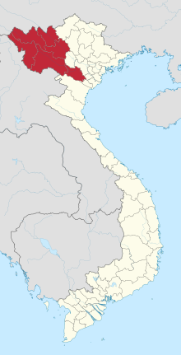
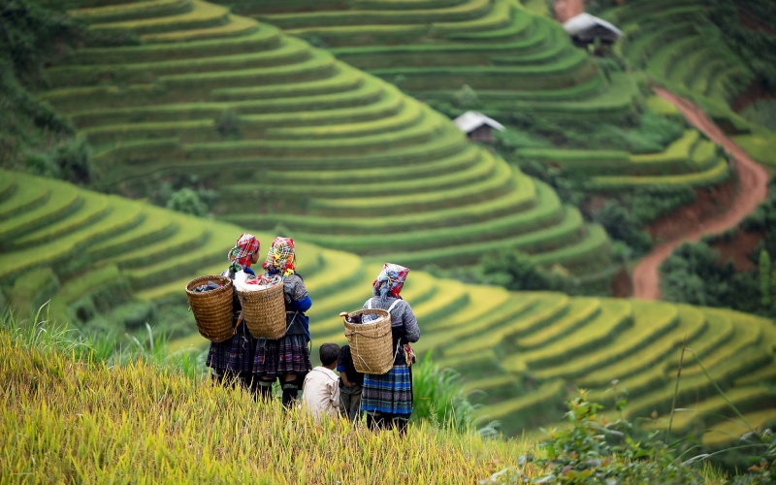

Vùng núi phía Tây ở miền Bắc nước ta
Tây Bắc

Slide 13
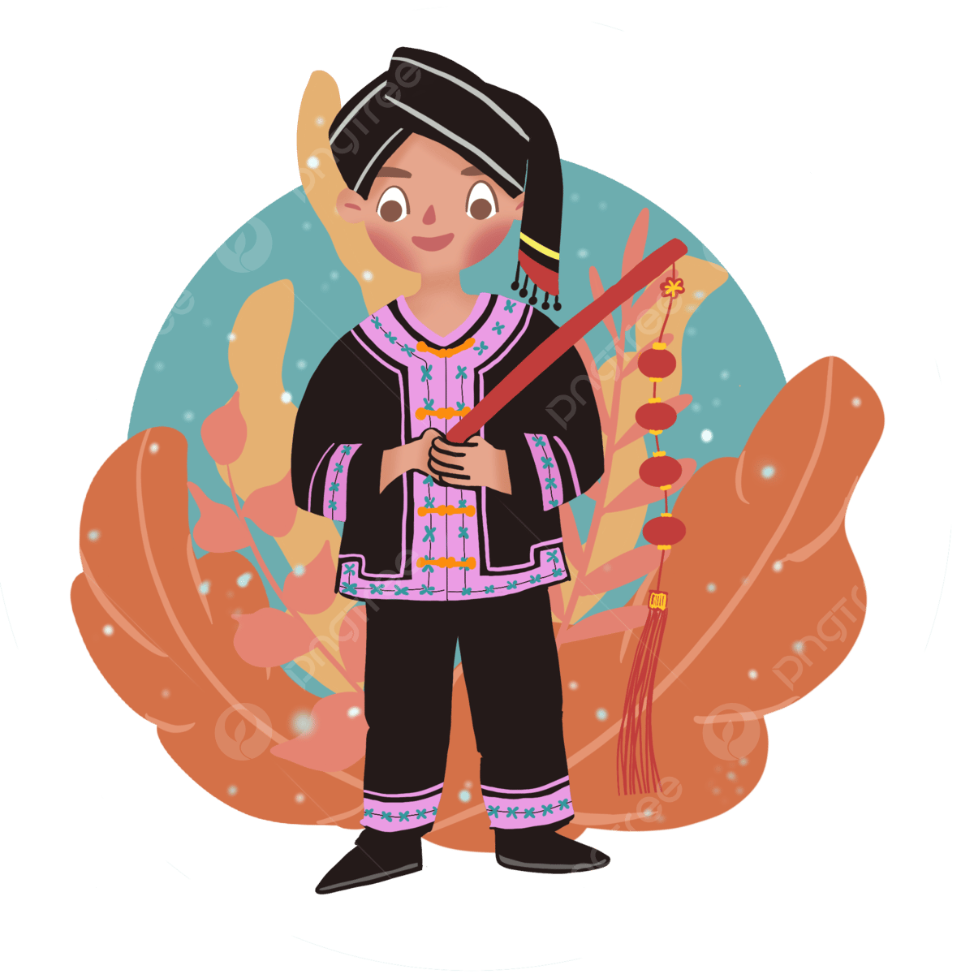
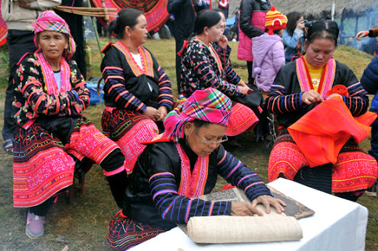
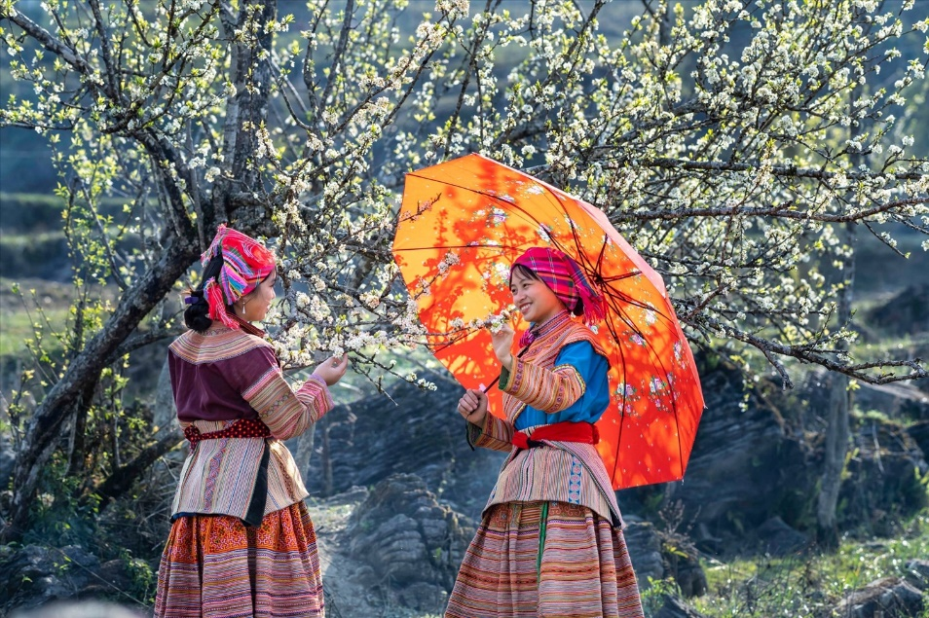
(Hay H’mông) Dân tộc vùng núi phía Tây Bắc
Người Mông

Slide 14
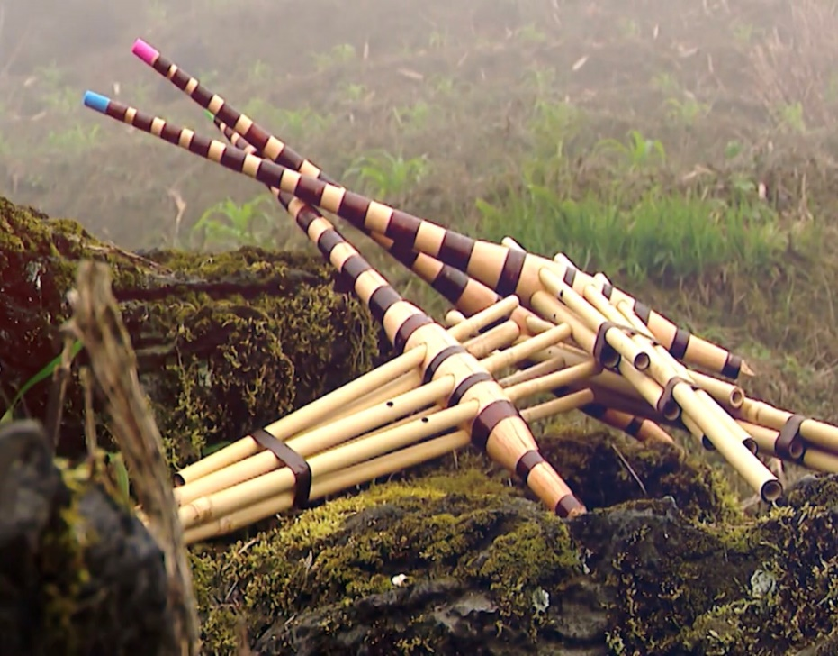
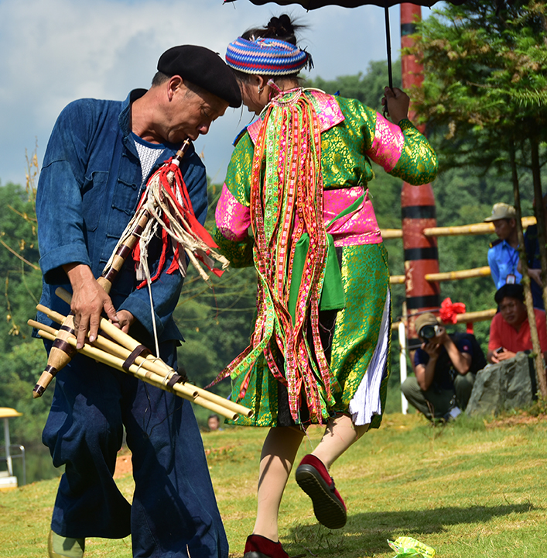
Nhạc cụ dân tộc của vùng núi Tây Bắc, được làm từ gỗ và ống trúc.
khèn
Notes:
https://www.youtube.com/watch?v=kHYQut5pEyI

Slide 15
(như vương vấn): thường cứ phải nghĩ đến, nhớ đến, không dứt ra được.
vấn vương
huyền diệu
rất kì lạ, không thể hiểu hết được.

Slide 16



Slide 17

Đến Tây Bắc, du khách thường có cảm nhận như thế nào về tiếng khèn của người Mông?
Ai đã một lần lên Tây Bắc, được nghe tiếng khèn của người Mông, sẽ thấy nhớ, thấy thương, thấy vấn vương trong lòng... Âm thanh cây khèn của người Mông có thể làm đắm say cả những du khách khó tính nhất.

Slide 18


Đóng vai một người Mông, giới thiệu về chiếc khèn.
- Vật liệu làm khèn
- Những liên tưởng, tưởng tượng gợi ra từ hình dáng cây khèn.
Khèn của người Mông chúng tôi được chế tác bằng gỗ cùng sáu ống trúc lớn, nhỏ, dài, ngắn khác nhau. Sáu ống trúc tượng trưng cho tình anh em tụ hợp. Chúng được xếp khéo léo, song song trên thân khèn. Nhìn và tưởng tượng thêm một chút thấy chúng như dòng nước đang trôi. Dòng nước đó chở thứ âm thanh huyền diệu, chảy mãi từ nguồn lịch sử cho đến tận bến bờ hiện tại.

Slide 19

Theo em, vì sao tiếng khèn trở thành
báu vật của người Mông?
Tiếng khèn trở thành báu vật của người Mông vì:
- Tiếng khèn gắn bó với người Mông mỗi khi lên nương, xuống chợ.
- Tiếng khèn hoà với tiếng cười reo vang náo nức khắp làng bản mỗi độ xuân về.

Slide 20

Đoạn cuối bài đọc muốn nói điều gì về
tiếng khèn và người thổi khèn?
Đoạn cuối bài đọc muốn nói những nghệ nhân thổi kèn vẫn đang miệt mài lưu giữ bản sắc văn hóa. Họ thuộc về tuyệt tác của thiên nhiên và tiếng khèn của họ sẽ sống mãi với mảnh đất nơi đây để lan tỏa vẻ đẹp này không chỉ ngày hôm nay mà còn mãi về sau.
Đến Tây Bắc, bạn sẽ gặp những nghệ nhân người Mông thổi khèn nơi đỉnh núi mênh mang lộng gió. Hình bóng họ in trên nền trời xanh hệt như một tuyệt tác của thiên nhiên. Núi vút ngàn cao, rừng bao la rộng cũng chẳng thể làm chìm khuất tiếng khèn đầy khát khao, dạt dào sức sống.

Slide 21

Xác định chủ đề của bài đọc Thanh âm của núi. Tìm câu trả lời đúng.
A. Nét đặc sắc của văn hoá các vùng miền trường tồn cùng thời gian.
B. Các nhạc cụ dân tộc thể hiện sự sáng tạo đáng tự hào của người Việt Nam.
C. Tiếng khèn của người Mông là nét văn hoá quý báu, cần được lưu giữ, bảo tồn.
D. Du khách rất thích đến Tây Bắc – mảnh đất có những nét văn hoá đặc sắc.

Slide 22


Bài đọc miêu tả cây khèn và bộc lộ tình cảm, cảm xúc của tác giả đối với cây khèn. Qua đó, tác giả đã thể hiện được cái hay, cái đẹp của nghệ thuật truyền thống, tài năng của các nghệ sĩ dân gian.

Slide 23


Slide 24
Thanh âm của núi
Tiếng khèn gắn bó với người Mông mỗi khi lên nương, xuống chợ. Tiếng khèn hoà với tiếng cười reo vang náo nức khắp làng bản mỗi độ xuân về. Tiếng khèn trở thành báu vật của người Mông xưa truyền lại cho các thế hệ sau.
Đến Tây Bắc, bạn sẽ gặp những nghệ nhân người Mông thổi khèn nơi đỉnh núi mênh mang lộng gió. Hình bóng họ in trên nền trời xanh hệt như một tuyệt tác của thiên nhiên. Núi vút ngàn cao, rừng bao la rộng cũng chẳng thể làm chìm khuất tiếng khèn đầy khát khao, dạt dào sức sống.
(Theo Hà Phong)

Slide 25


Slide 26
Qua bài đọc, em cảm nhận được điều gì về vẻ đẹp của núi rừng Tây Bắc và đất nước Việt Nam?

Slide 27






